Slide 1

AUTARQUIA OU CONCESSÃO? SECRETARIA OU EMPRESA PÚBLICA? ASPECTOS RELEVANTES PARA ESCOLHA DA FORMA DE PRESTAÇÃO DOS SERVIÇOS DE SANEAMENTO NO BRASIL
Autor:
Diogo Vitor Pinheiro
Procurador
Depto. Jurídico - SEMASA Itajaí - SC

Slide 2
Introdução
Estudo desenvolvido buscando apresentar aspectos relevantes para escolha do gestor público sobre a modelagem da prestação dos serviços de saneamento no Brasil

Slide 3
Objetivos
Inferir sobre os diversos modelos para prestação dos serviços de saneamento básico no regramento jurídico - administrativo brasileiro, buscando comparar as alternativas e suas características diante do desafio da universalização.
Apontar os diversos modelos jurídicos – administrativos disponíveis, sejam públicos ou privados, para prestação dos serviços de saneamento básico, sua base legal e suas características principais;
Indicar as relações contratuais/legais existentes entre titulares e prestadores, comparar os modelos avaliando seus benefícios e dificuldades, propondo soluções e aspectos para a tomada de decisão.

Slide 4
  ASPECTOS DA POLÍTICA PÚBLICA DE SANEAMENTO NO BRASIL
CENÁRIO:
Brasil
  16,5% ainda não tem acesso à rede de abastecimento de água,
  47,6% não contam com rede de coleta de esgotos,
  8,3% não dispõe de qualquer tipo de coleta domiciliar de resíduos sólidos
  16,2% das vias urbanas públicas brasileiras não possuem drenagem pluvial

Slide 5
Questão preliminar sobre a prestação do Serviço
    Titularidade Municipal / Serviço Local (STF)
    Regionalização
Princípios Propostos pela PNSB
    UNIVERSALIZAÇÃO / EFICIENCIA / TARIFA MÓDICA

Slide 6
  MODELOS JURÍDICOS-ADMINISTRATIVOS PARA PRESTAÇÃO DOS SERVIÇOS DE SANEAMENTO
Administração Pública
  Prestação Centralizada ou Direta
  Prestação Descentralizada ou Indireta
  Autarquia
  Autarquia intermunicipal
  Prestação Regionalizada (região metropolitana, Unidades de Saneamento, blocos de referência)
  Consórcios públicos
  Empresa pública e Sociedade Economia Mista

Slide 7
  MODELOS JURÍDICOS-ADMINISTRATIVOS PARA PRESTAÇÃO DOS SERVIÇOS DE SANEAMENTO
Administração Privada
  Consórcios Privados
  Empresas privadas
  SPE
  Terceiro Setor

Slide 8
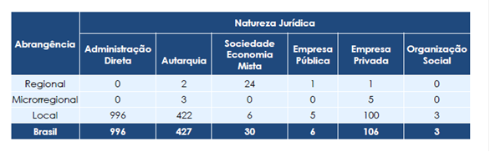
Cenário Brasil (SNIS):

Slide 9
Relações Contratuais/Legais
  Outorga por lei
  Gestão Associada
  PPP
  Concessão comum
  Terceirização
  Privatização

Slide 10
Variáveis Relevantes
  Aspectos Financeiros/Econômicos
  Aspectos Tributários
  Aspectos Administrativos
  Aspectos de Infraestrutura e Localização

Slide 11
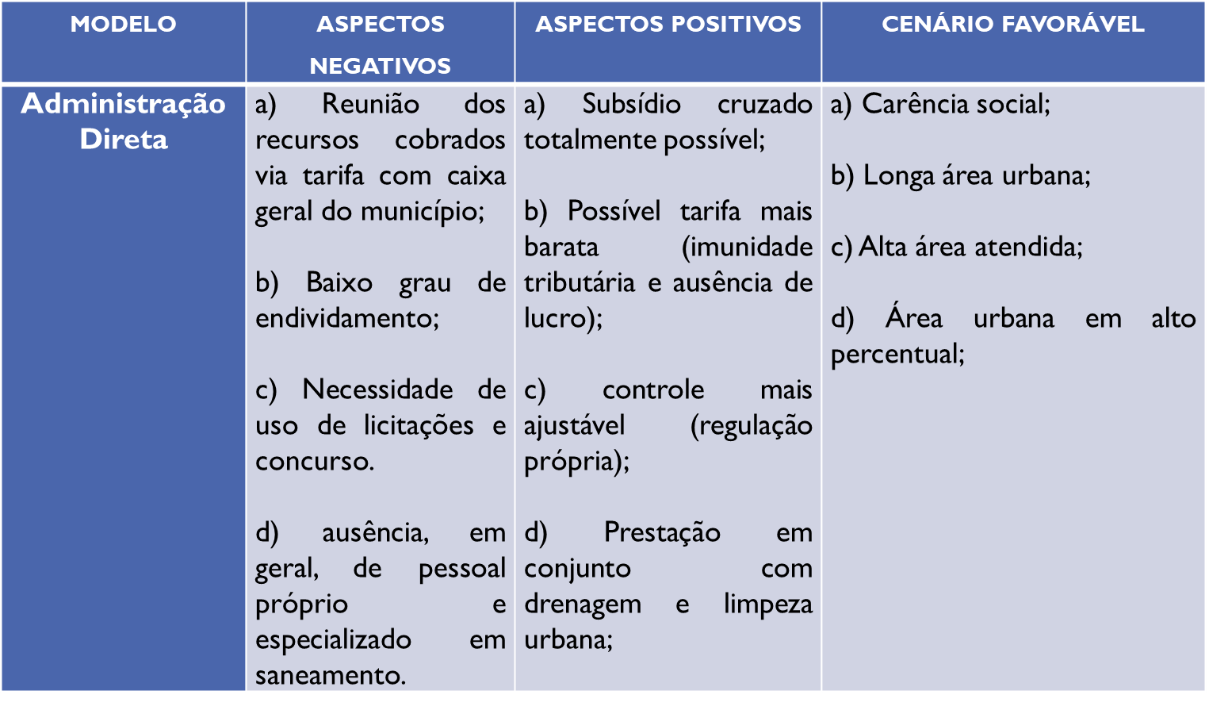
Conclusões

Slide 12
MODELO | ASPECTOS NEGATIVOS | ASPECTOS POSITIVOS | CENÁRIO FAVORÁVEL
Prestação descentralizada Pública | a) Necessidade de uso de licitações e concursos; b) Grau de endividamento dividido com o ente federativo mãe; c) Aspectos políticos no grupo de direção; d) Aplicações financeiras sem risco e somente em bancos públicos. | a) Possível tarifa mais barata (imunidade tributária e ausência de lucro); b) Controle mais ajustável (regulação própria) c) Pessoal especializado e próprio; d) Ausência de lucro; e) Subsidio cruzado possível; f) Acesso a financiamento público – fundo perdido e empréstimos. | a) Renda preponderante classe média; b) Área rural considerável; c) Desafio pontuais de universalização, todavia com média/alta taxa de atendimento já efetivada; d) Serviços de drenagem e limpeza urbana não acoplados a tarifa (administração direta).

Slide 13
MODELO | ASPECTOS NEGATIVOS | ASPECTOS POSITIVOS | CENÁRIO FAVORÁVEL
Prestação descentralizada Privada | a) Alta carga tributária; b) impossibilidade de subsídio cruzado; c) Tarifas mais elevadas (lucro); d) Monopólio gerando ausência de controle por concorrência. | A) Gestão em geral mais célere o que pode gerar maior eficiência; B) Possibilidade de investimento próprio e captação de recurso privado; C) Decisões sem gerencia politica. | a) Baixa universalização; b) Alta renda per capita; c) Necessidade de grandes investimentos.

Slide 14
Agradecimentos
Professor Dr. Rafael Burlani – UFSC
Prof. Dr. Asensio Navarro Ortega - Universidade de Granada - Espanha

Slide 15
OBRIGADO!
Diogo Vitor Pinheiro
Procurador
Depto. Jurídico - SEMASA Itajaí – SC
47 996580040
diogo@semasaitajai.com.br

